Slide 1
Бытовая химия
Выполнила :
Шевченко Анжела
11-Б

Slide 2
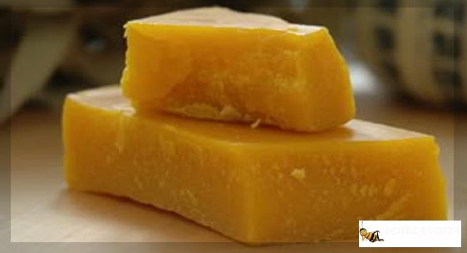
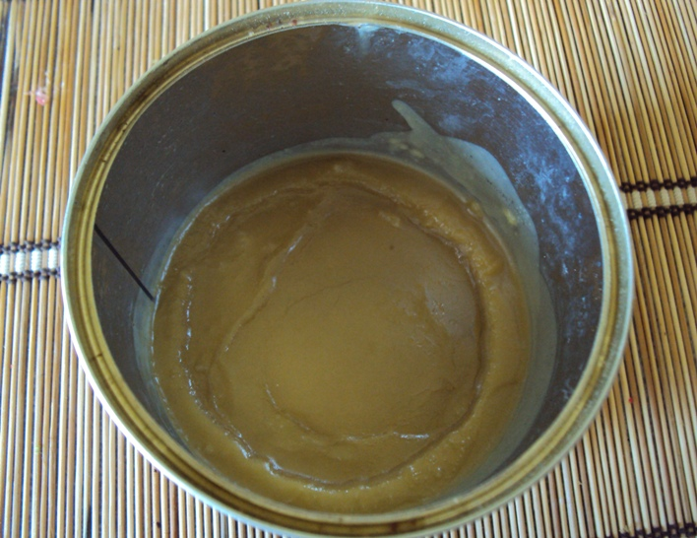
История
Товары бытовой химии имеют очень древнюю историю. Освоенные в древности процессы солеварения, окраски тканей, приготовления рисовальных красок и другие свидетельствуют о том, что уже в те давние времена были созданы достаточно сложные способы получения многих продуктов, которые требовались людям не только в повседневной жизни, в быту, но нужны были им и для творчества, для удовлетворения эстетических потребностей. В древних рецептах описаны рекомендуемые для этих целей смеси, сделанные из льняного и кедрового масла. В конце XII века для полирования полов начали использовать твердый пчелиный воск. Воск использовали вплоть до 1850 г., когда появился первый жидкий полирующий препарат на основе пчелиного воска и скипидара.

Slide 3
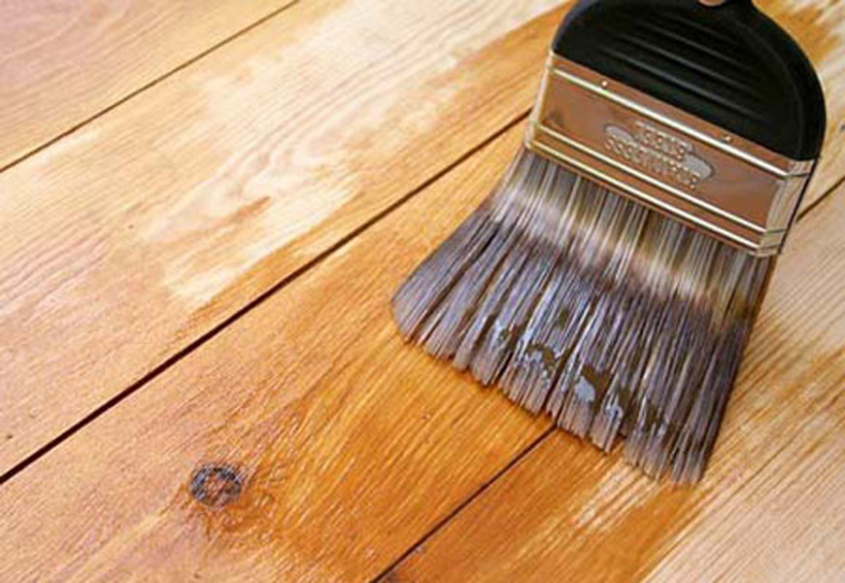
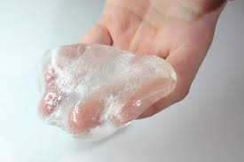
Позднее более широкое использование товаров бытовой химии было связано с дальнейшим развитием химии, а также с созданием технологии получения различных химических продуктов. Благодаря труду великих ученых был заложен фундамент дезинфекции. С 1792 г. стала известна жавелевая вода (водный раствор гипохлорита натрия, в больших количествах выпускаемый и сегодня во многих странах мира), а в 1799 г. была впервые получена хлорная известь.
В 1818 г. разработана технология производства жидкого стекла, которое до сих пор широко используется в рецептурах многих средств бытовой химии.
После первой мировой войны началось производство нитролаков и нитрокрасок ярких цветов, которые нашли широкое применение, в том числе и для окраски автомобилей. В девятнадцатом веке были уже известны спецсредства для стирки вещей на базе синтетических поверхностно-активных веществ.

Slide 4
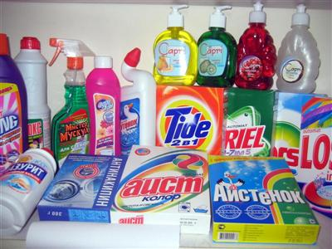
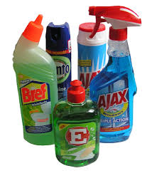
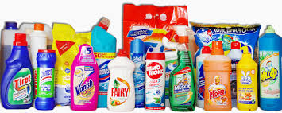
Бытовая химия — это средства по уходу за собственностью: одеждой, помещениями, автомобилями. К средствам бытовой химии также причисляют дезинфицирующие средства, репелленты и клей.
Более половины (в денежном выражении) товаров бытовой химии — средства для стирки: стиральный порошок, гель для стирки, кондиционер для белья и вспомогательные средства для стирки.
Вторая по величине категория (около четверти рынка) — средства для мытья посуды руками и посудомоечными машинами.
Затем идут чистящие, дезинфицирующие и отбеливающие средства. На четвёртом месте — стеклоомыватель для автомобилей.
К товарам бытовой химии относится хозяйственное мыло, продажи которого каждый год снижаются. С помощью бытовой химии мы можем делать работу по дому и не только.В каждом доме есть запас химических средств различного назначения: от клеев до стиральных порошков. При неправильном хранении они могут представлять серьезную опасность. Перед использованием любого средства необходимо внимательно изучить инструкцию по его применению и рекомендации по правилам безопасности, которые необходимо соблюдать.

Slide 5
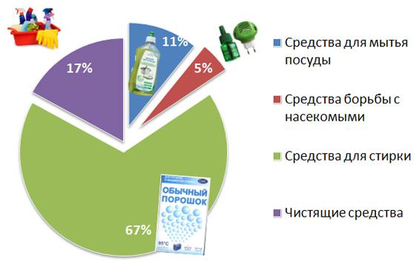

Slide 6
Все разнообразие бытовой химии можно условно разделить на следующие основные группы:
моющие средства общего назначения;
моющие средства для кухни;
средства для мытья посуды;
средства дезинфекции для санузлов;
средства для очищения стеклянных (зеркальных) поверхностей;
средства для мытья полов;
средства для чистки текстиля (ковров и мебели);
средства для стирки;
средства от насекомых (инсектициды).

Slide 7
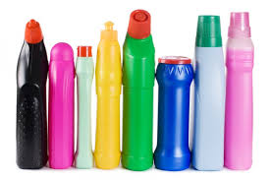
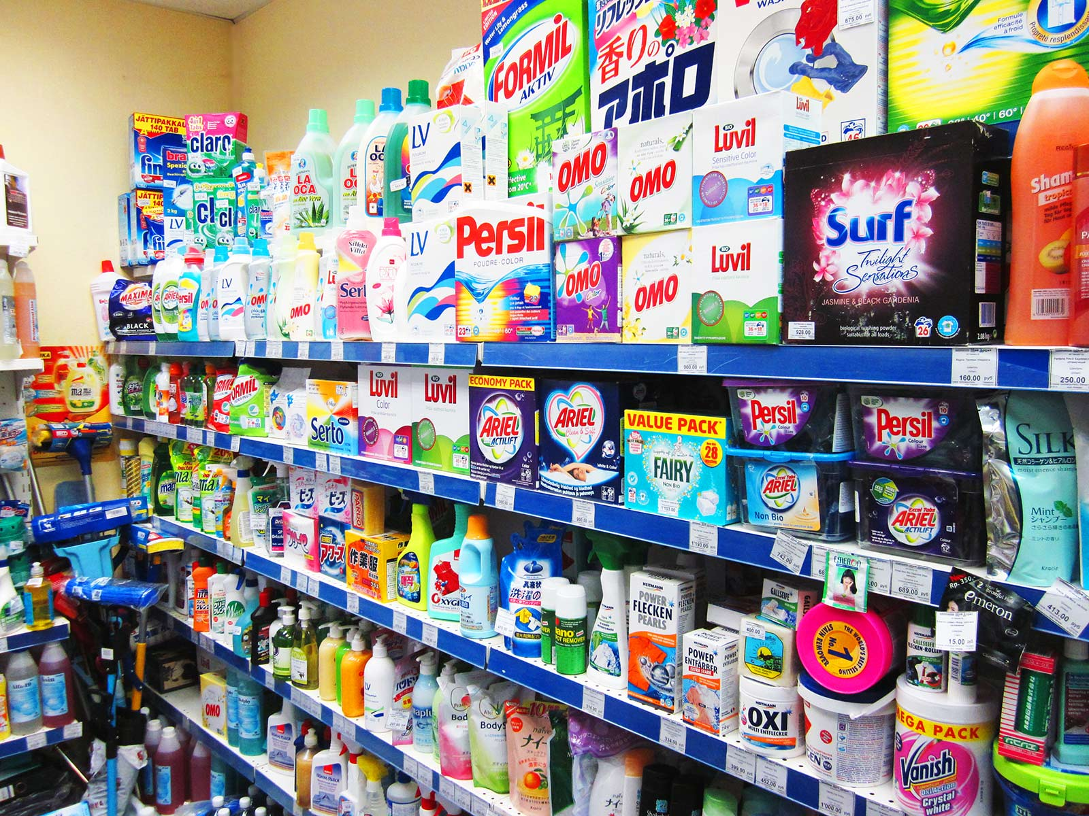
В настоящее время существует множество средств бытовой химии (стиральные порошки, средства для чистки одежды, домашнего текстиля, различных поверхностей, посуды, санузлов и т.д.). Бытовая химия — несомненное достижение цивилизации. Едва ли кто-либо может представить себе работу по дому без ее применения. Однако, поддерживая чистоту средствами бытовой химии, мы недооцениваем вред, который она приносит нашему здоровью.
Например, большая часть стиральных порошков на прилавках содержат полифосфаты, которые
опасны не только для здоровья, но и для окружающей среды. Поверхностно-активные вещества , хлор, окислы азота, фенол, формальдегид, ацетон, аммиак, энзимы, отбеливатели, абразивные вещества, ароматизаторы. Вот далеко не полный список химических веществ, содержащихся в повсеместно используемой бытовой химии и парфюмерии. А ведь не секрет, что загрязнение окружающей среды подобными химическими веществами способствует развитию таких заболеваний, как дерматиты, аллергия, бронхиальная астма.

Slide 8
Плюсы | Минусы
Незаменимый помощник в хозяйстве | Большинство средств бытовой химии содержат химические соединения, отрицательно влияющие на здоровье человека.
Значительно облегчает уборку дома | Ещё один минус в борьбе за чистоту – сама чистота. Привыкая жить в стерильных условиях, организм человека перестаёт бороться с инфекцией, и при попадании вирусов, микробов в организм Вы рискуете очень легко заболеть.
Удобная форма упаковки создает дополнительные удобства – например, мерные колпачки для жидких моющих средств и других концентрированных препаратов . Медный купорос исп. для промывки стен и потолка перед побелкой, является хорошим средством защиты растений от вредителей и болезней. | Каждый, кто имеет свой участок земли, использует химические удобрения и защищает посев от нашествия грызунов и прочих вредителей. Тем самым наносят вред почве .

Slide 9
Все вредные вещества можно разделить на следующие группы:
Нарушающие работу эндокринных желез (они негативно влияют на протекание биологических процессов и вызывают неврологические, поведенческие и репродуктивные нарушения);
Сохраняющиеся в окружающей среде и не распадающиеся в течение длительного периода времени;
Среди всех вредных веществ наибольшую опасность представляют следующие:
Парабены (легко проникают в кожу и наносят вред изнутри);
Фталаты (могут вызвать преждевременные роды, неблагоприятно воздействуют на сперму);
Отдушки (общее название более чем 100 потенциально устойчивых к аллергичным компонентам веществ);

Slide 10
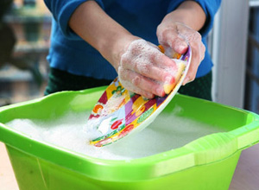
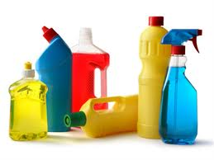
Бытовая химия является абсолютным лидером среди основных бытовых, вызывающих аллергические реакции аллергенов. Она может вызвать надсадный кашель и раздражение кожи у любого человека, а не только у аллергика. Причиной кашля чаще всего могут служить порошкообразные средства и аэрозоли, частицы которых в большом количестве остаются в воздухе после их применения. А те, кто столкнулся с дерматической реакцией бытовой химии на организм, подходят к выбору средств с особой тщательностью. Кто-то ищет возможность привозить моющие средства известных мировых брендов из-за рубежа, считая их более безопасными, кто-то сводит употребление средств бытовой химии в быту к минимуму, а кто-то путем проб и ошибок ищет наиболее подходящее средство.
Внимательно относитесь к бытовой химии, и по возможности сведите ее употребление к минимуму. При выборе средств ухода за домом советуют обращать внимание на надписи на этикетках и в инструкциях и опасаться следующих составляющих, способных вызвать негативные реакции организма.

